Slide 1

政治學的資料探勘與機器學習
Weka
中文設定

Slide 2
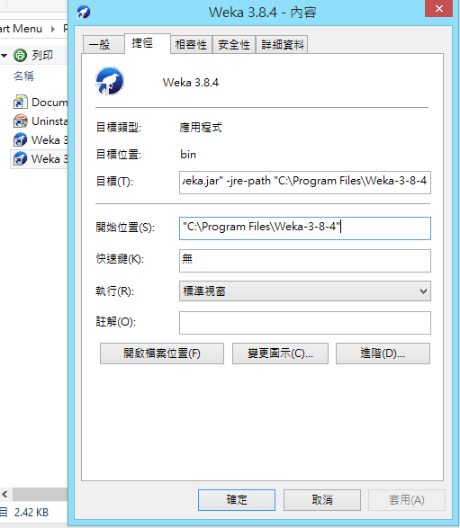
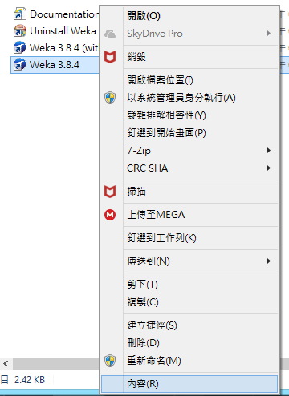
1
找尋Weka安裝目錄
開啟Weka的安裝目錄

Slide 3
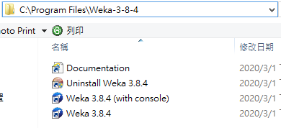
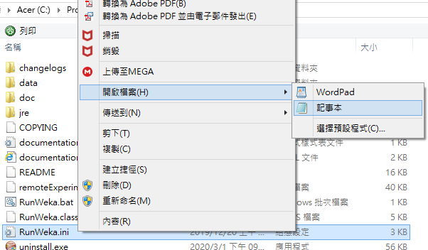
找尋Weka安裝目錄
2
用文字編輯器
開啟RunWeka.ini

Slide 4
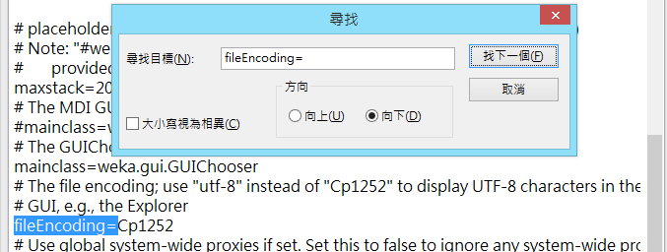
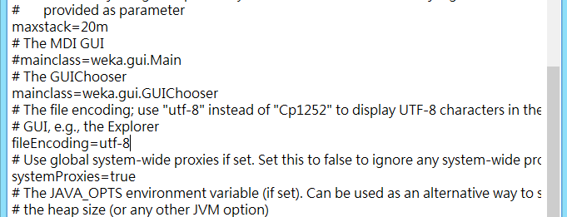
修改檔案編碼為utf-8
3
把以下設定
fileEncoding=Cp1252
改成
fileEncoding=utf-8
4
儲存檔案
5
重新開啟Weka

Slide 5
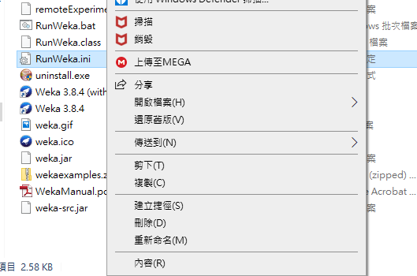
存取被拒

Slide 6
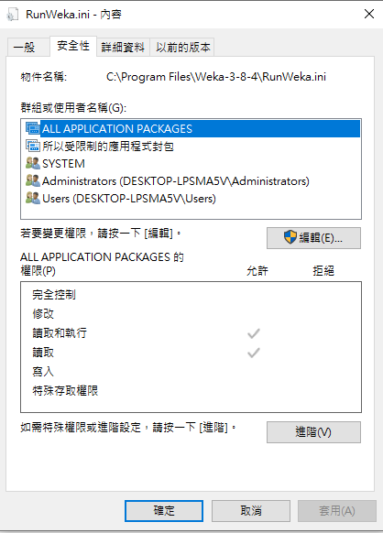
存取被拒

Slide 7
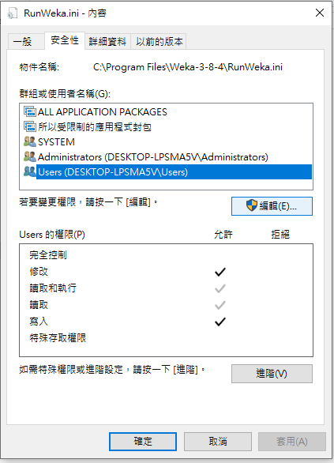
存取被拒

Slide 8
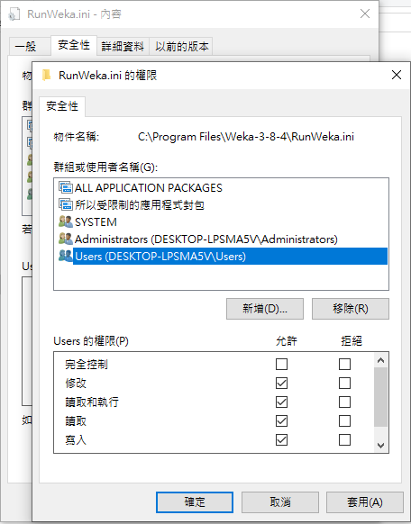
存取被拒

